Slide 1
總統府─最高權力的象徵
20326 陳映彤
20603 呂芷瑄
20810 洪筠縥

Slide 2
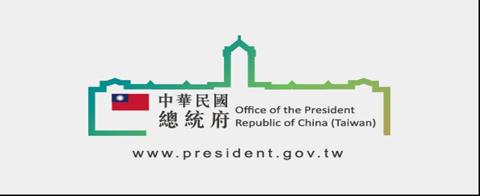
目錄
1.參訪動機
2.歷史背景
3.實地參訪
4.志工訪談
5.參訪心得

Slide 3
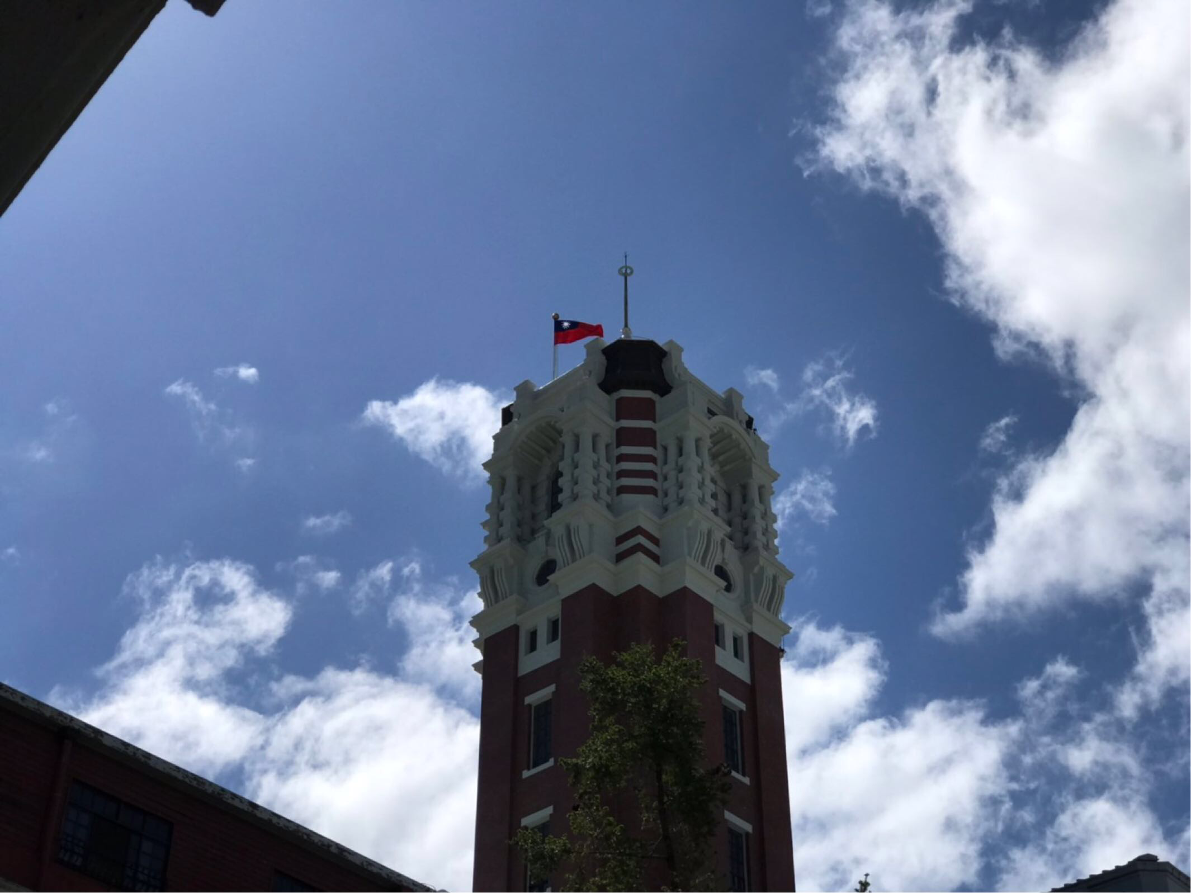

Slide 4
1.參訪動機
正在煩惱人文考察要去哪時，剛好在電視上看到總統府播出的畫面覺得很雄偉震撼
查詢如何參觀總統府發現沒有想像中的難以接近，交通也很方便

Slide 5
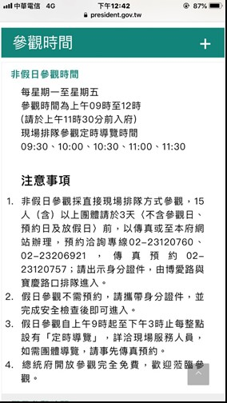

Slide 7
總統府建築完工，日治時期作為臺灣總督府
二次大戰爭時遭到美軍擊中，正面部分結構被炸毀
慶祝前總統蔣中正六十大壽，修復破損部位後並更名為介壽館。
隨著中華民國政府遷來台灣，正式成為中華民國總統府
見證了近百年的台灣歷史，成為國定古蹟。

Slide 8
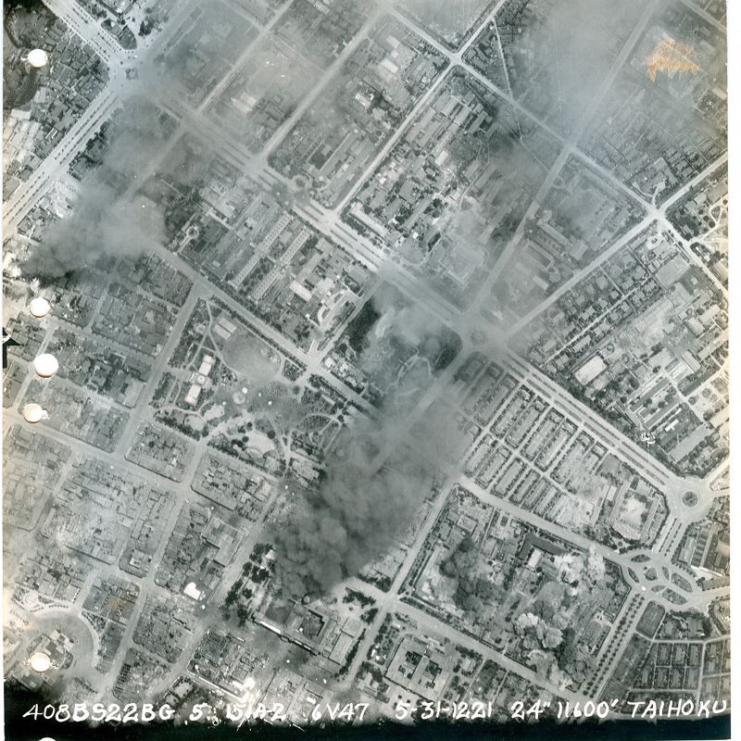
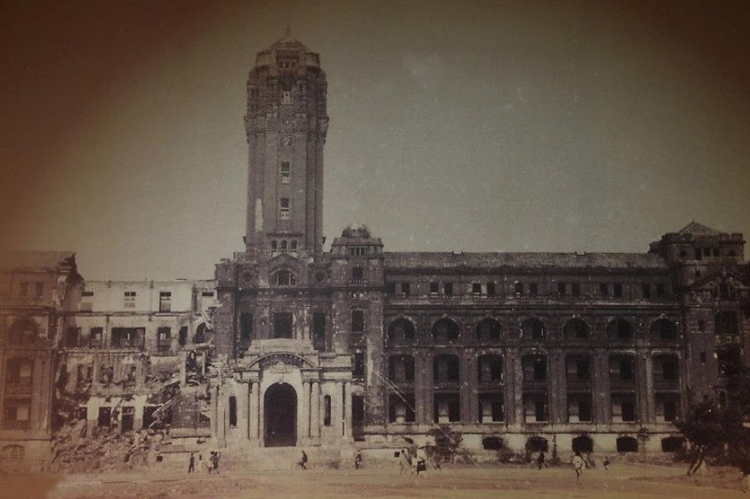
1998
1949
1948
1945
1919
。
。
。

Slide 9
3.實地參訪

Slide 10
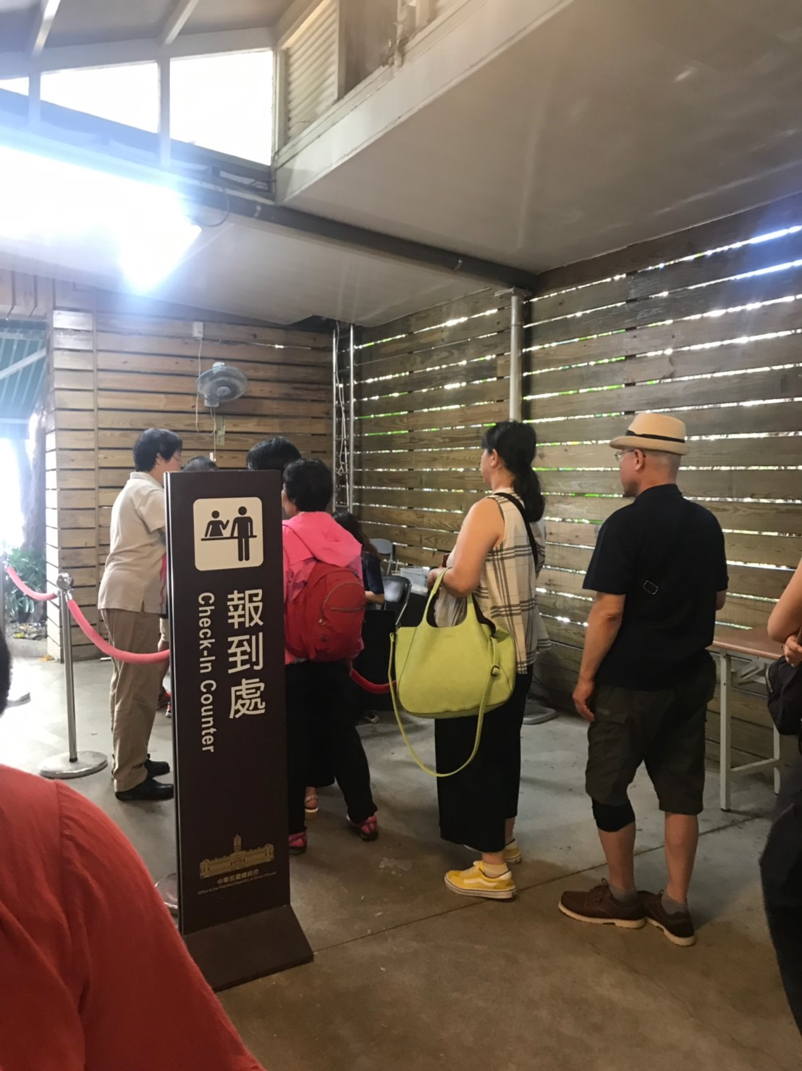
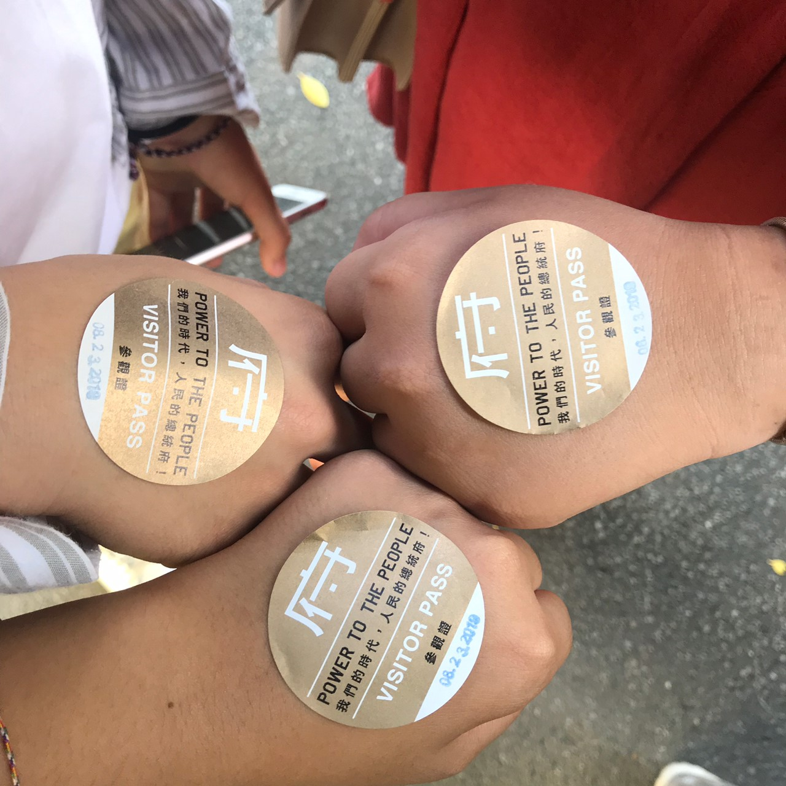
經過一番檢驗之後,會拿到參府的貼紙。

Slide 11
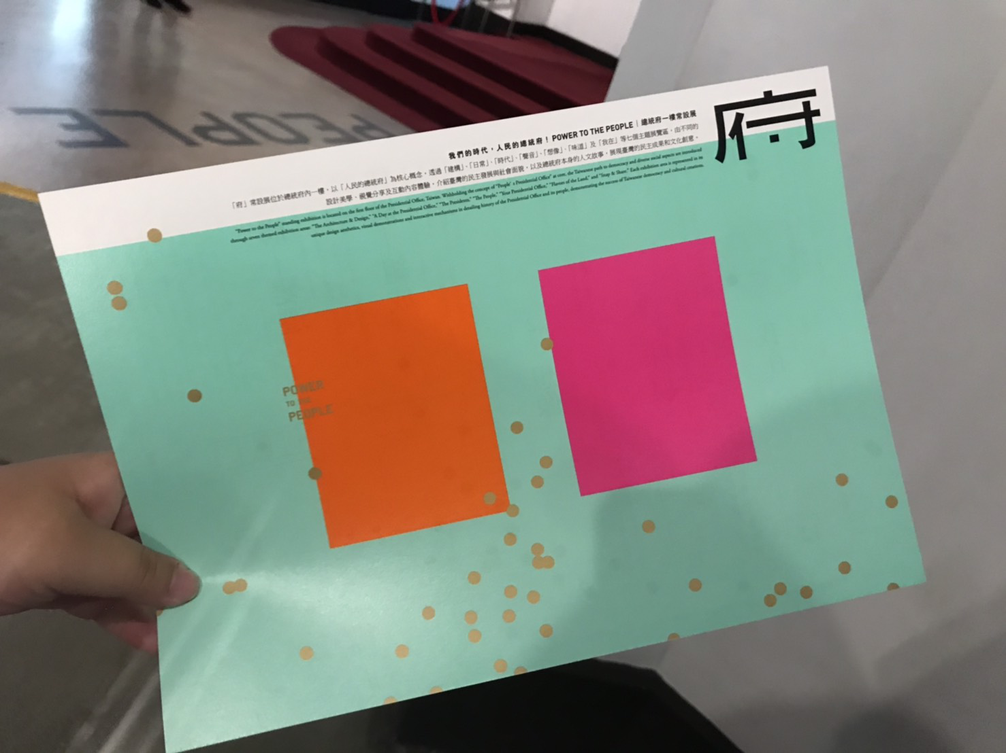
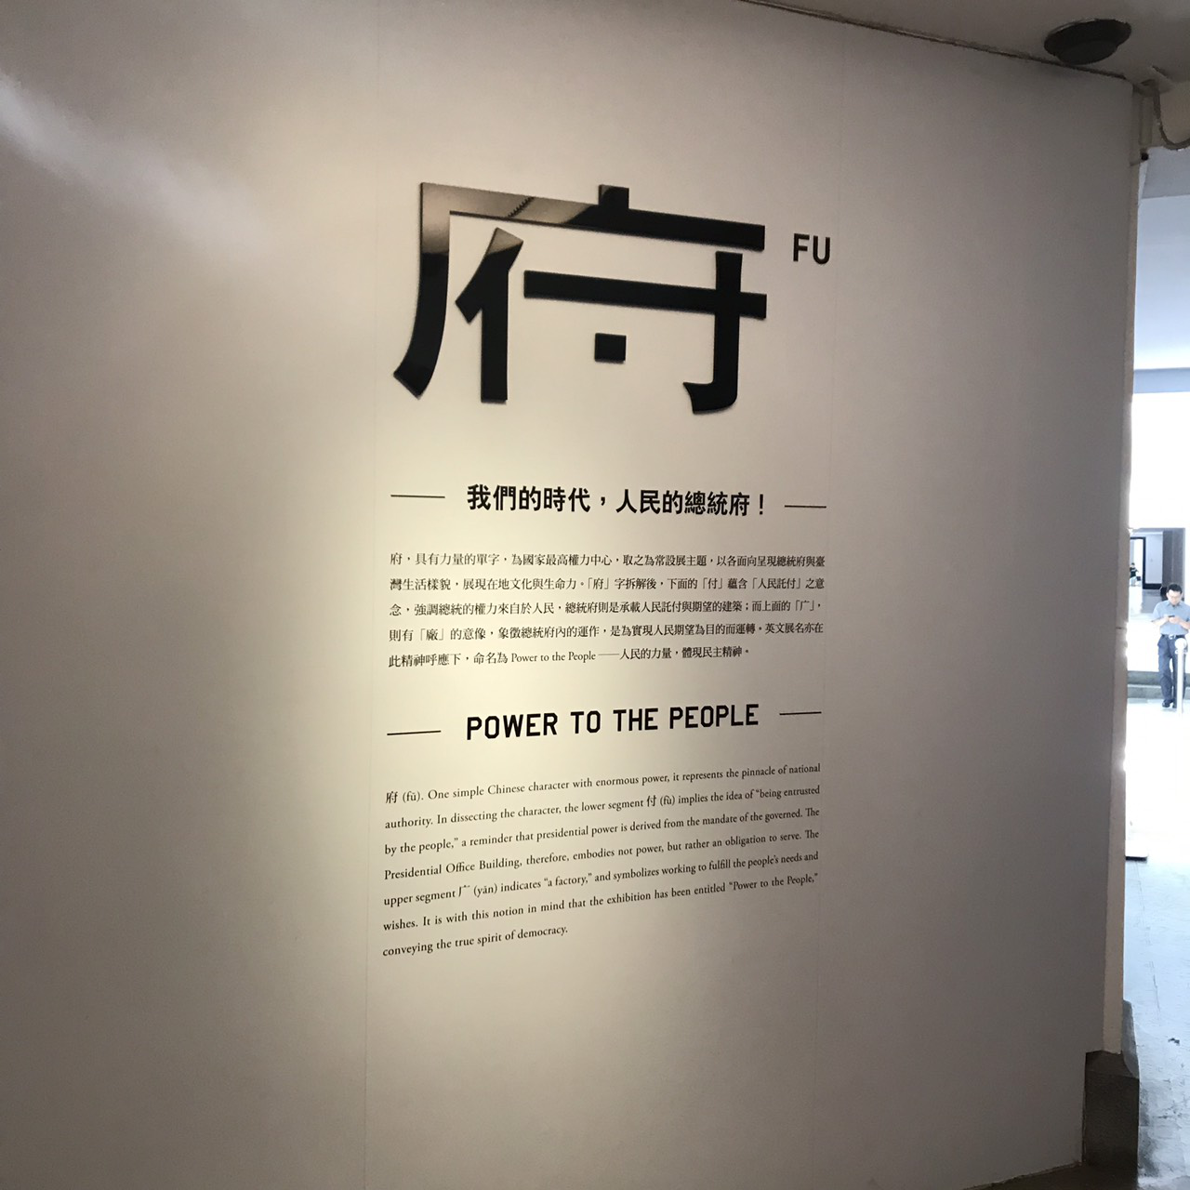
府－POWER TO THE PEOPLE
府:有人民託付,總統府的權力來自人民的意思。
紙的背景代表總統府,金色的圓點代表人民,每個配色都有它想要表達的意思。

Slide 12
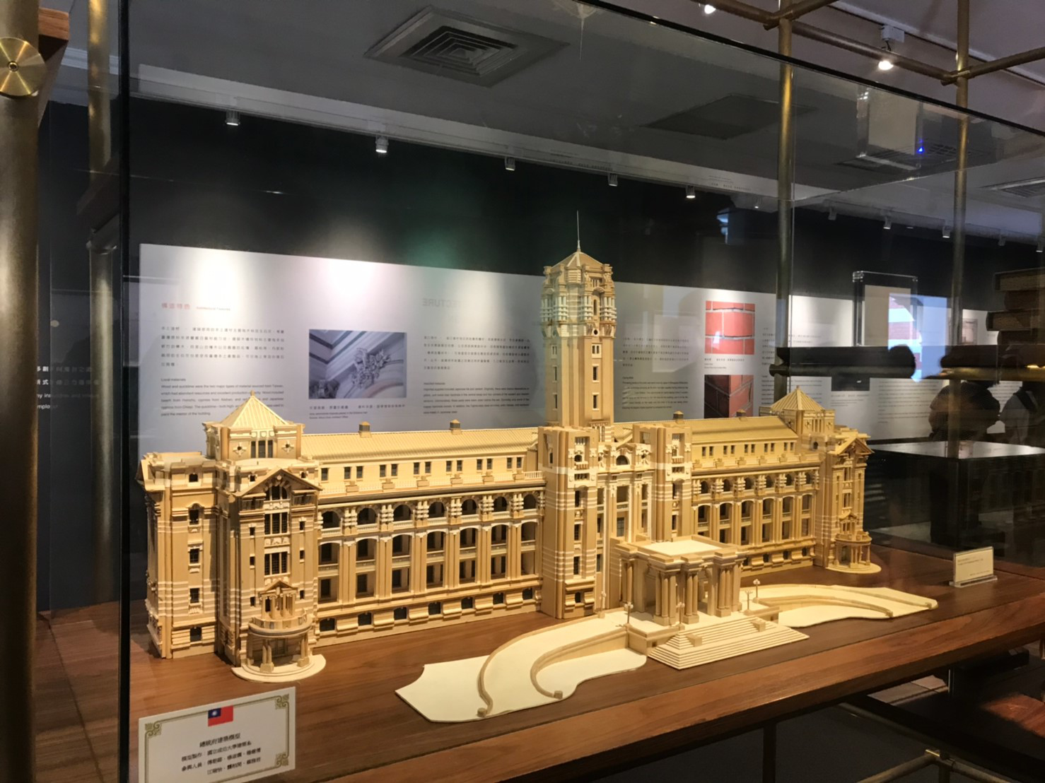
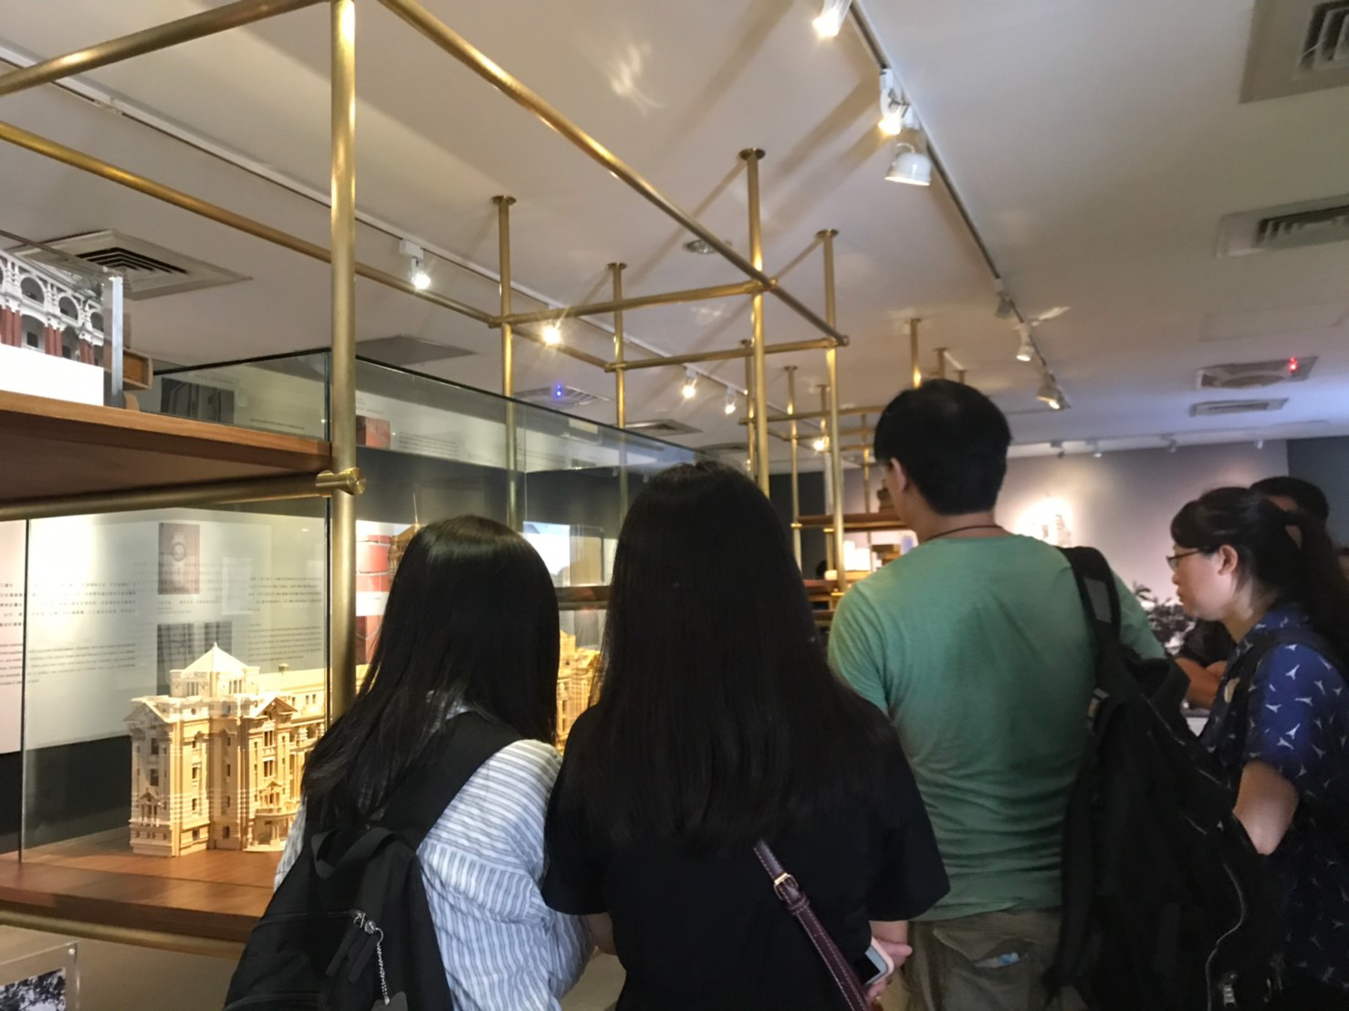
有志工會負責導覽,帶我們參觀府內。
導覽ING
總統府模型

Slide 13
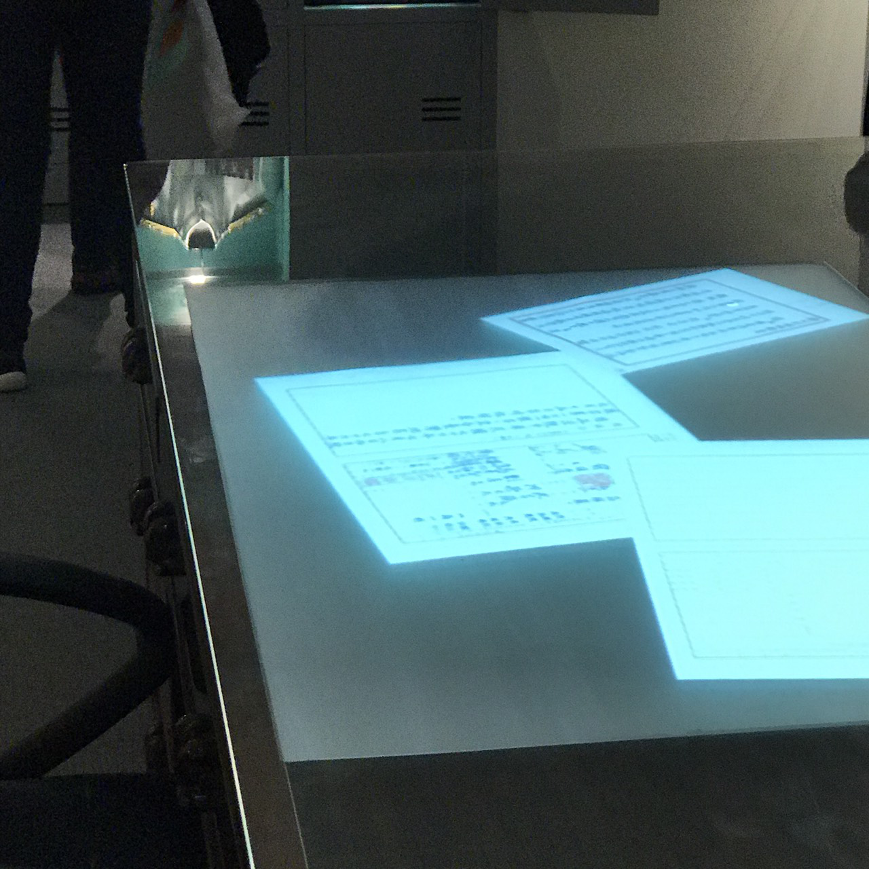
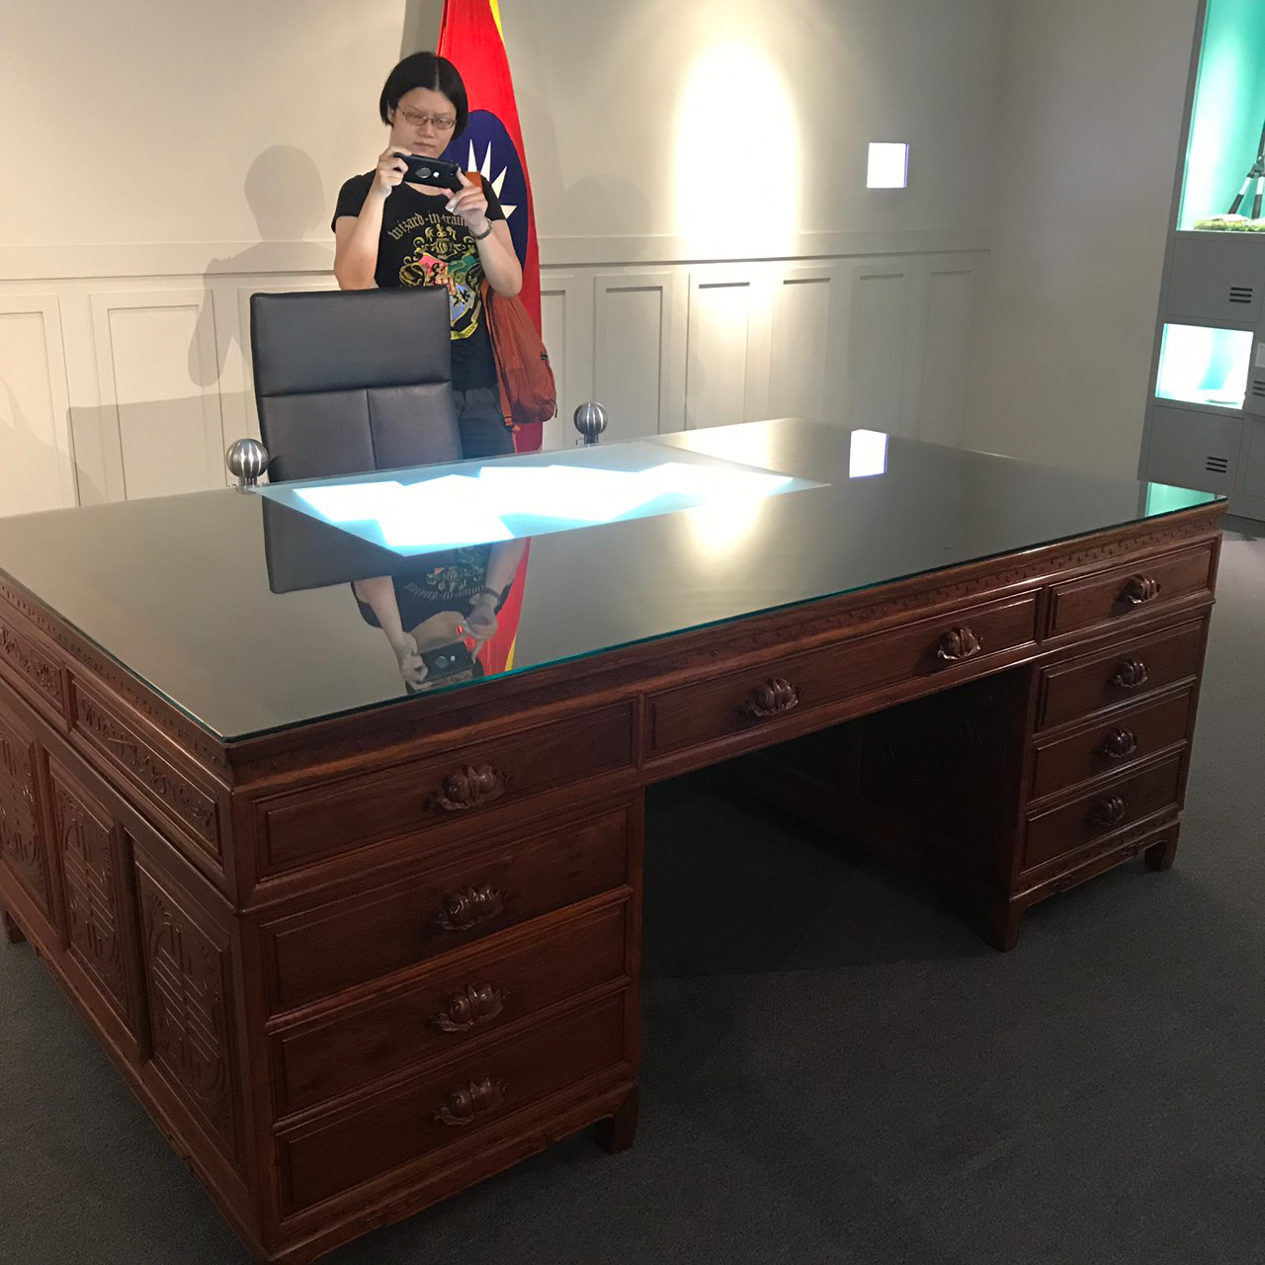
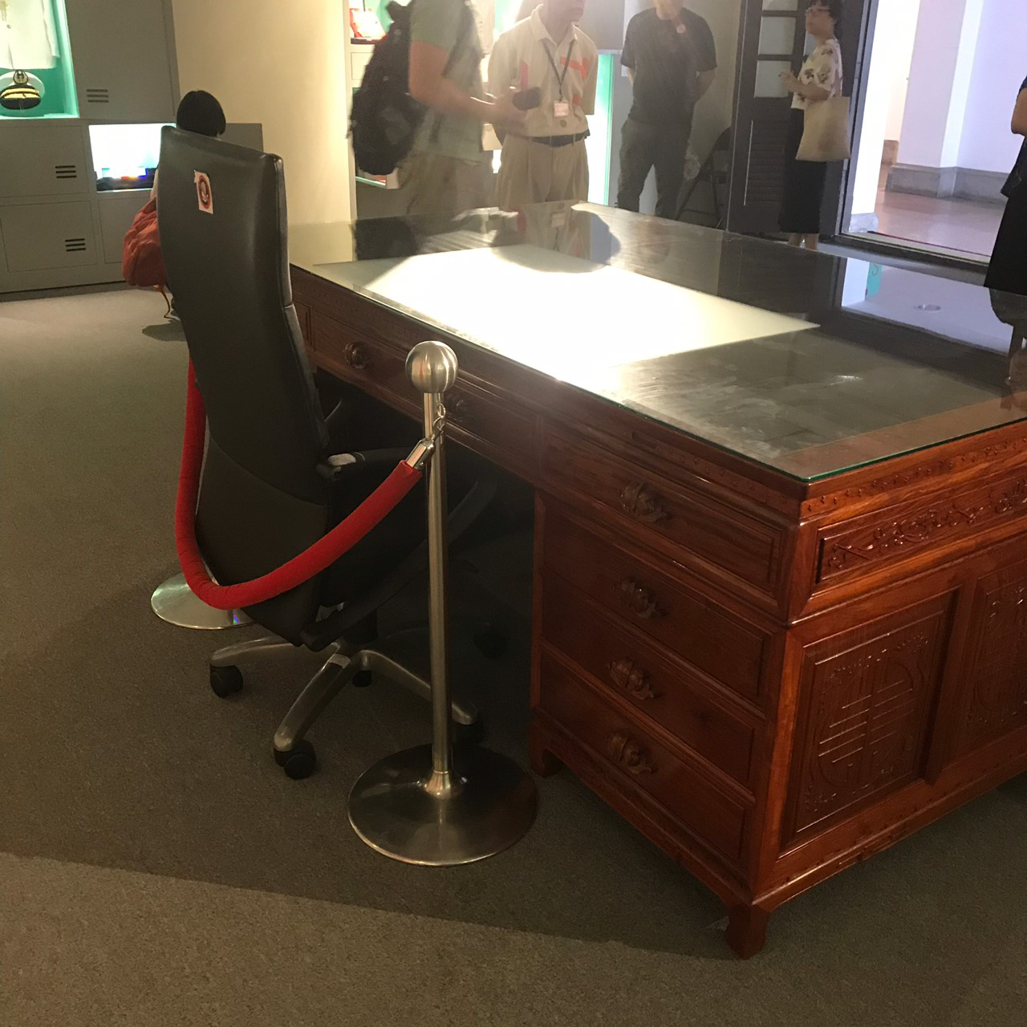
歷屆總統坐過的辦公桌,但對現任總統蔡英文來說太高了,因此搬到展覽處給民眾欣賞,辦公桌上藏著一些玄機在。

Slide 14
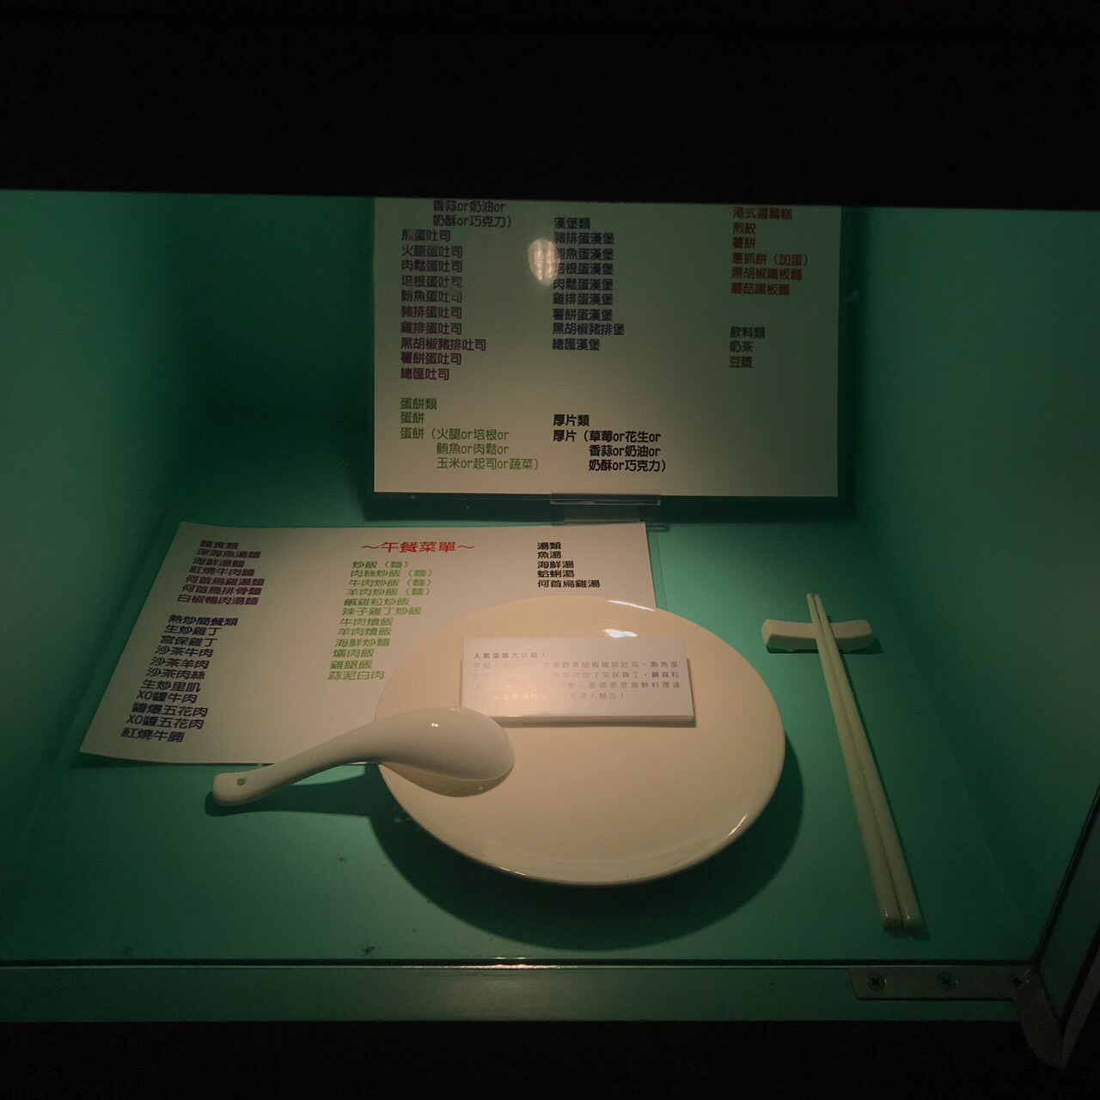
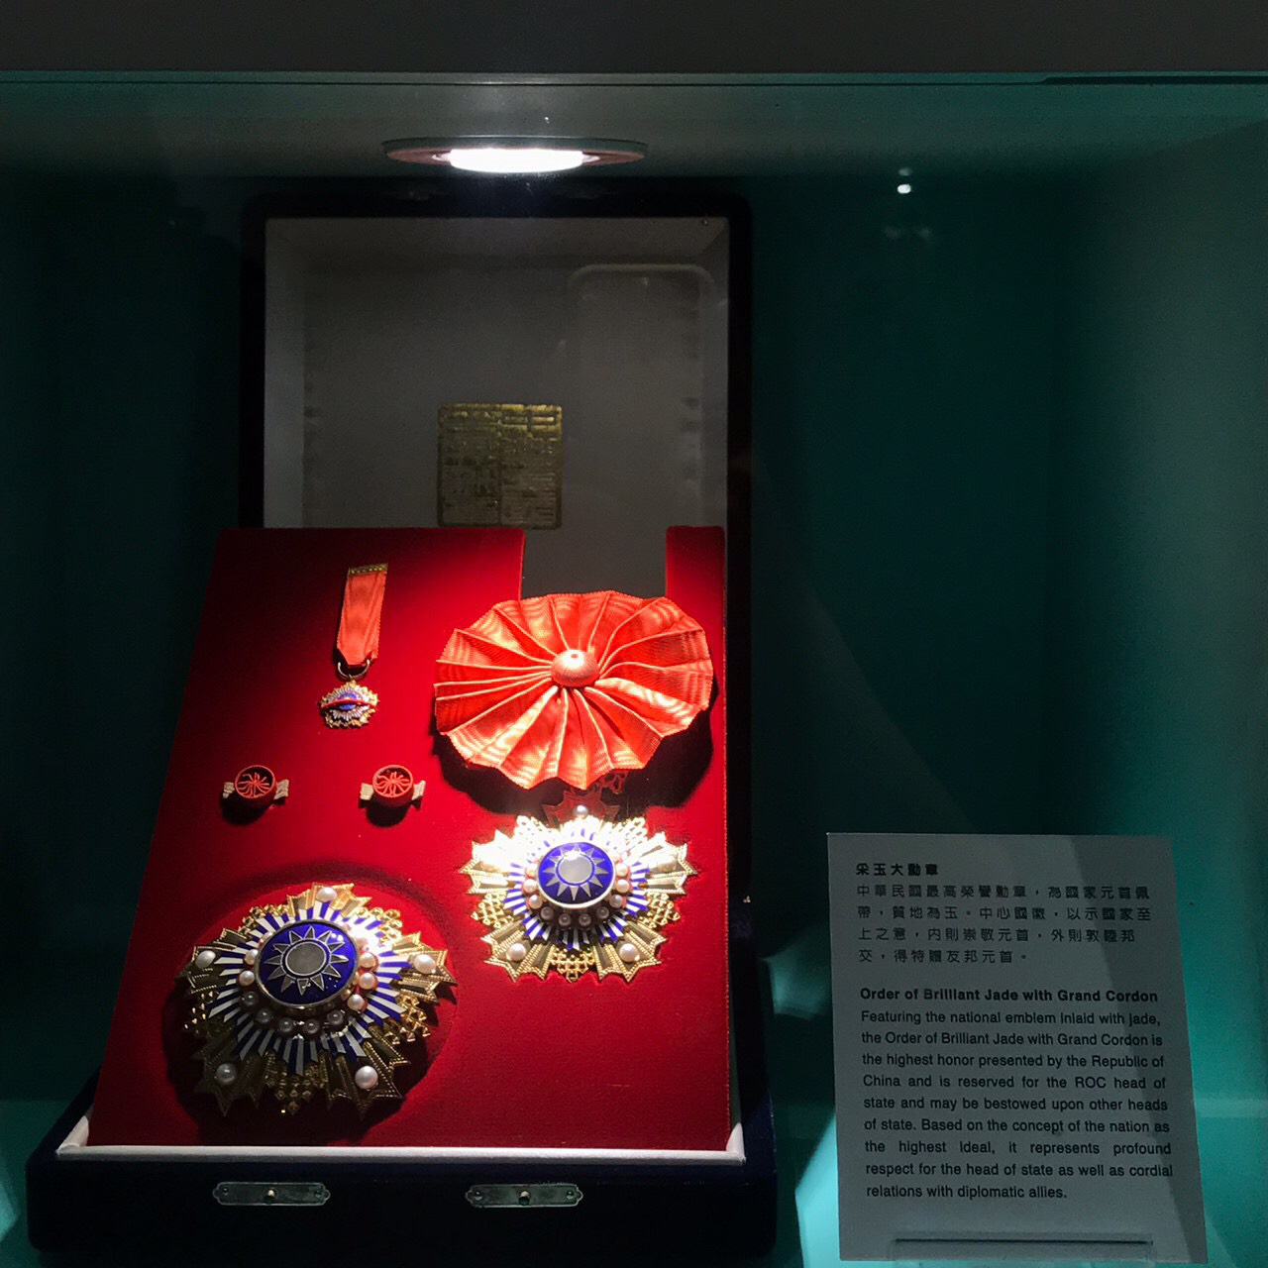
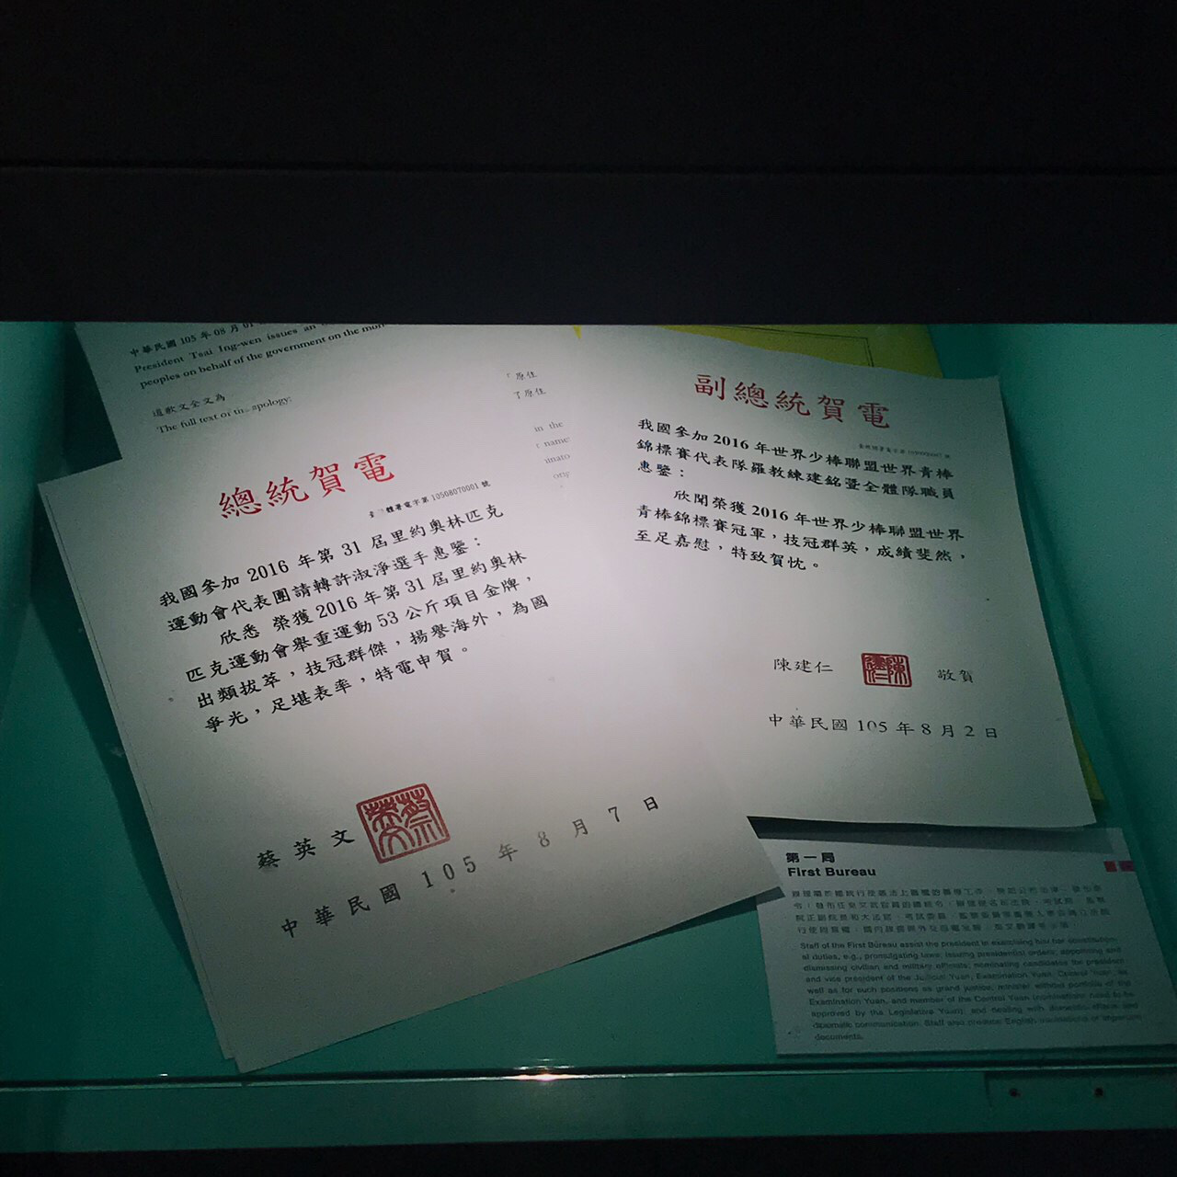
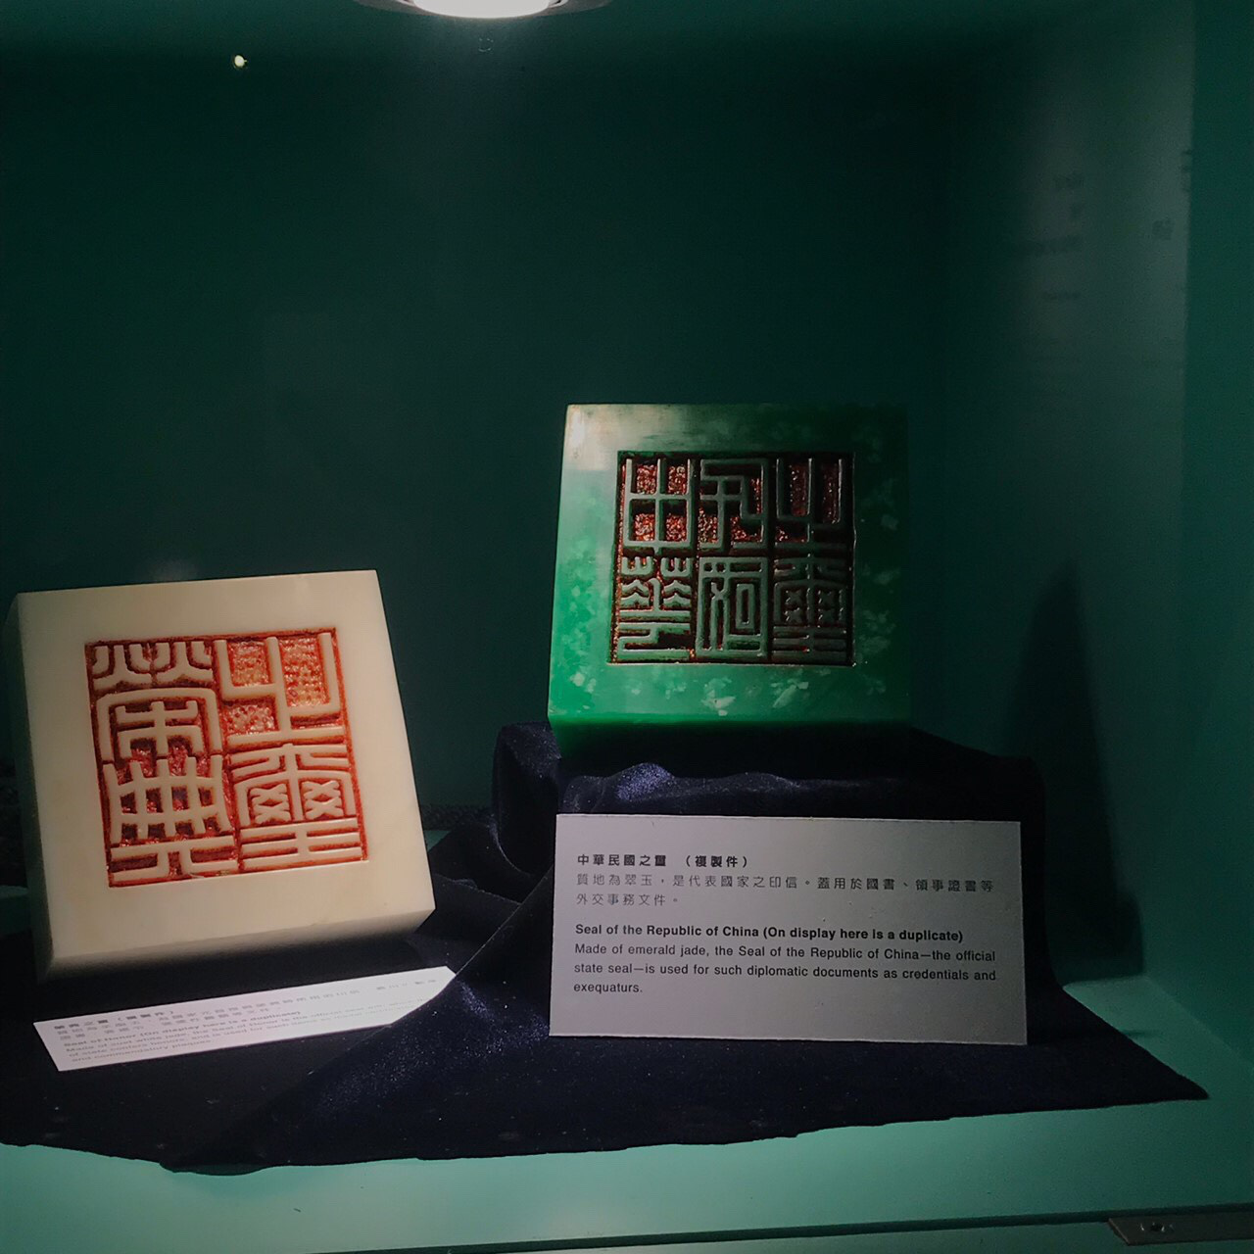
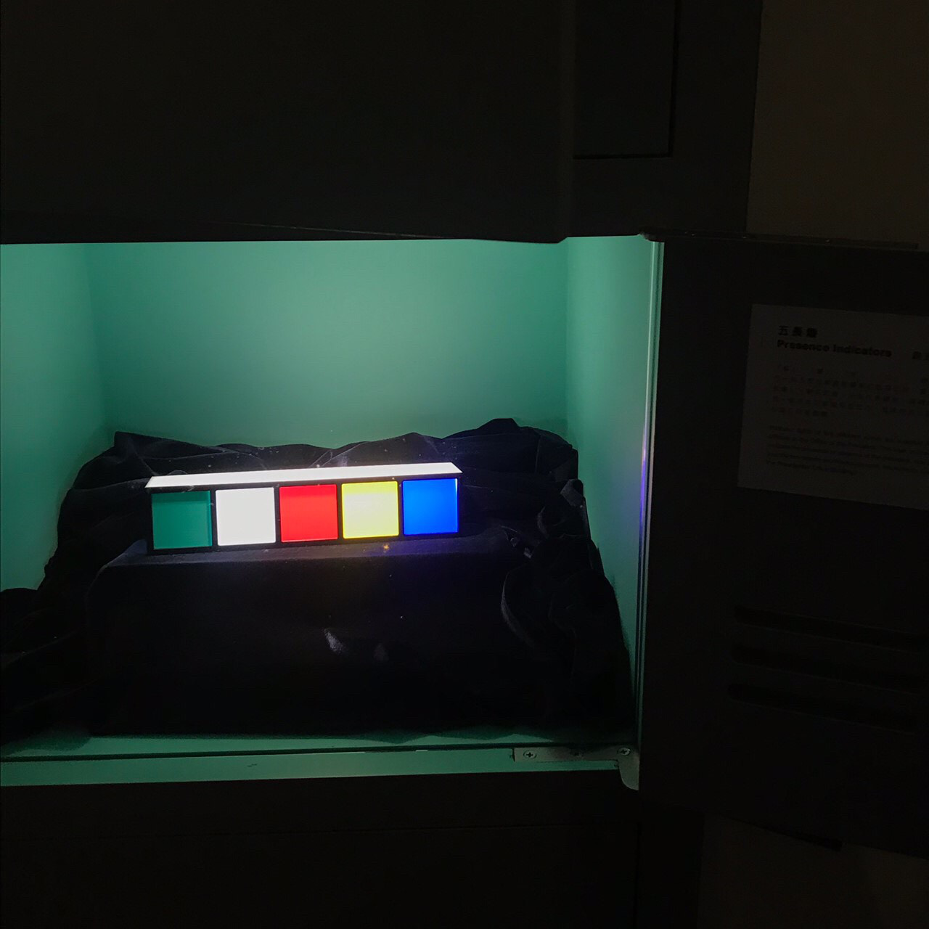
府內展覽的各種物品，每件都有他的含義在

Slide 15
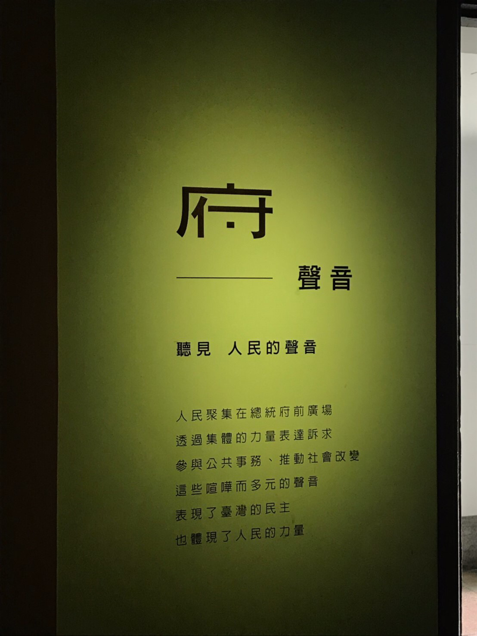
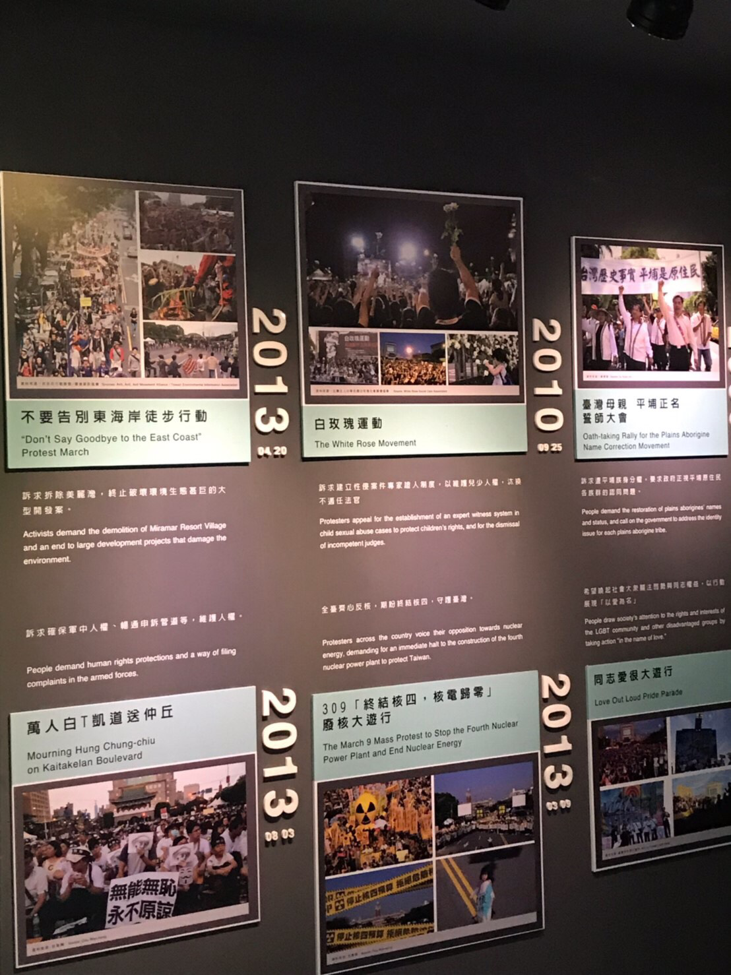
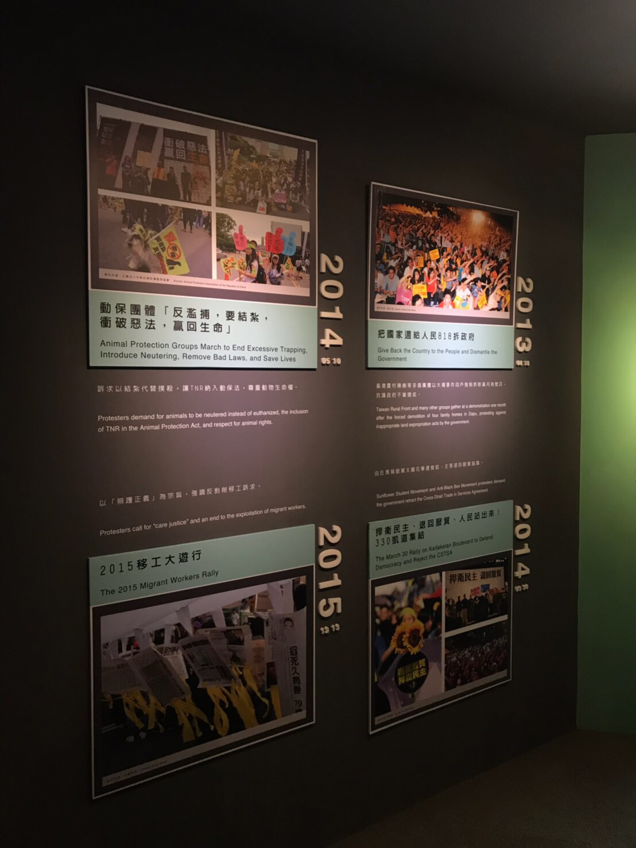
聽見人民的聲音,沒有隱藏著,反而是將人民在總統府前廣場的各種社會運動記錄下來。

Slide 16
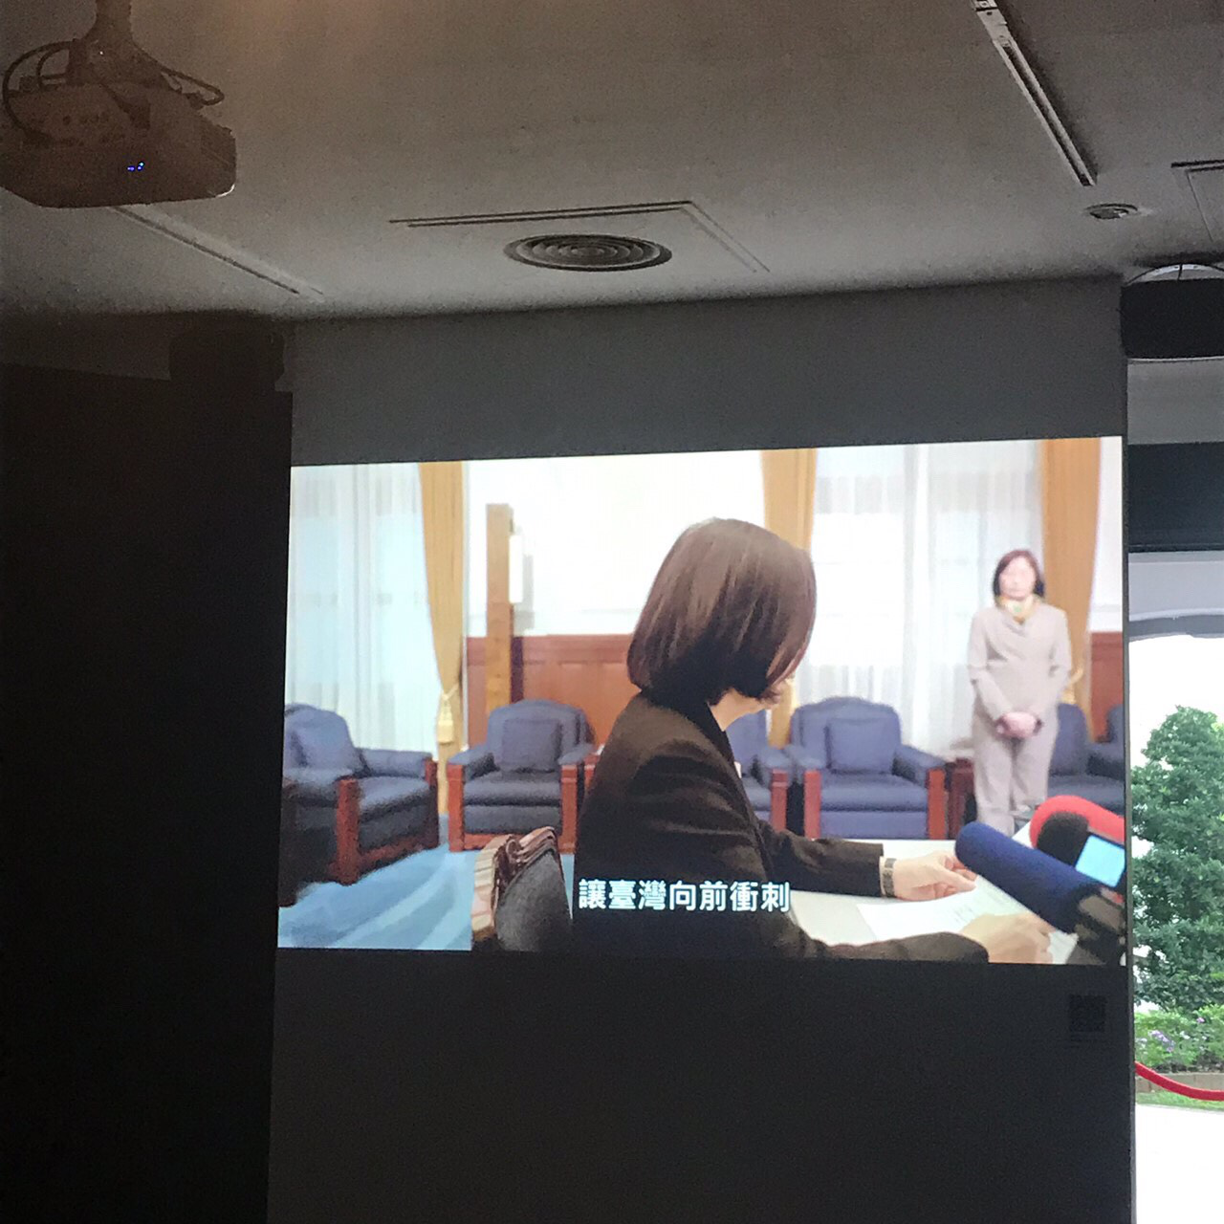
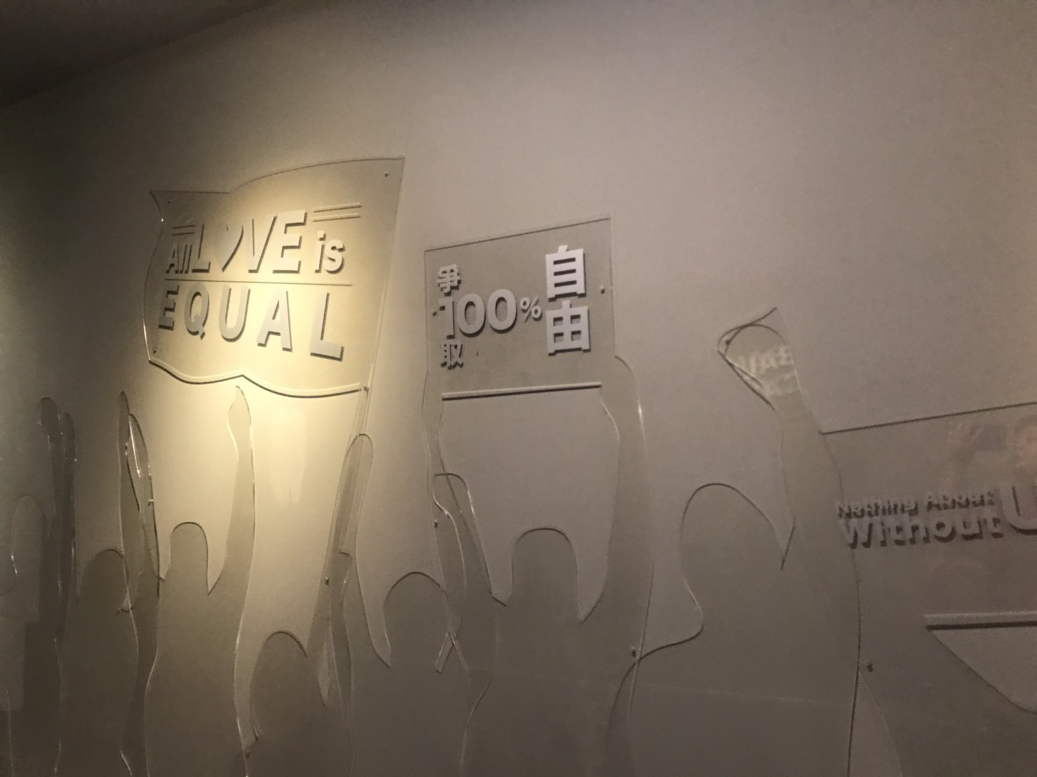
百年來的權利象徵,透過空間開放,讓總統府變得不一樣。

Slide 17
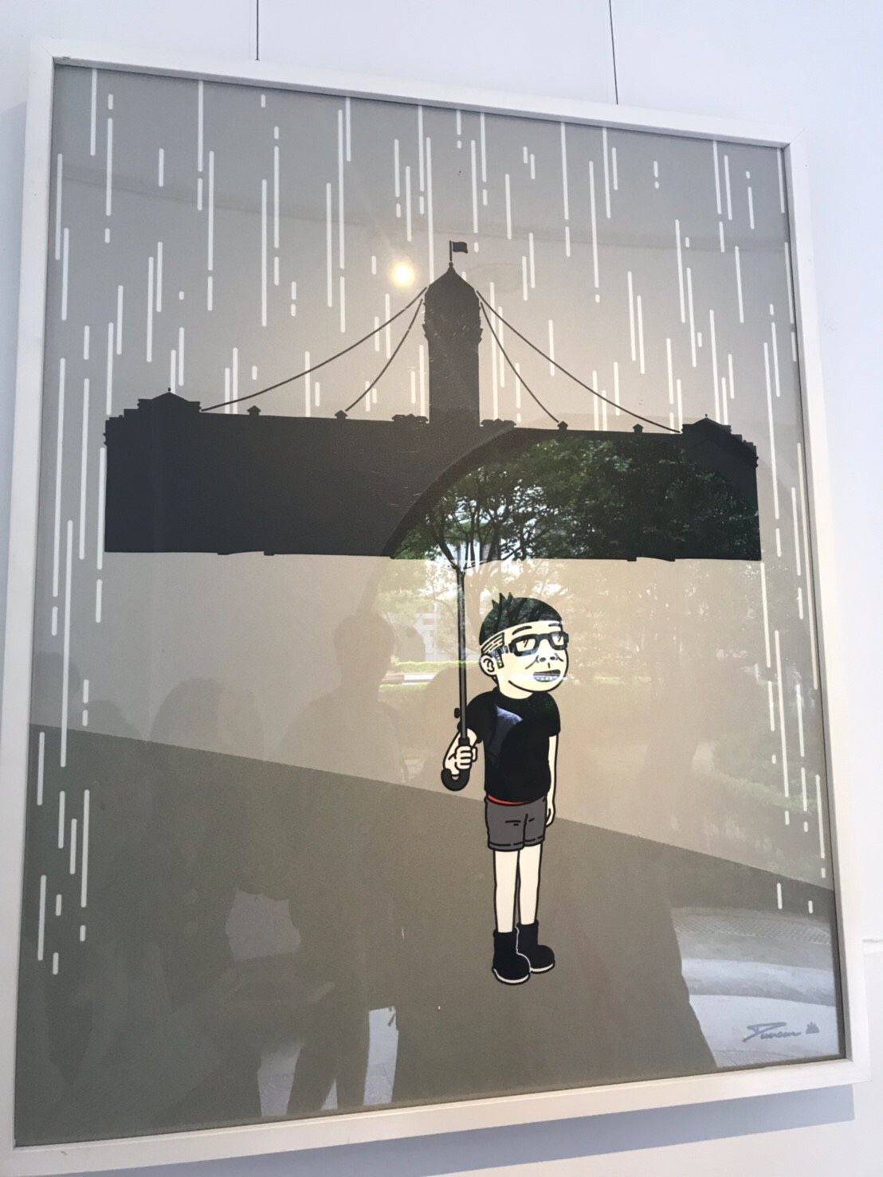
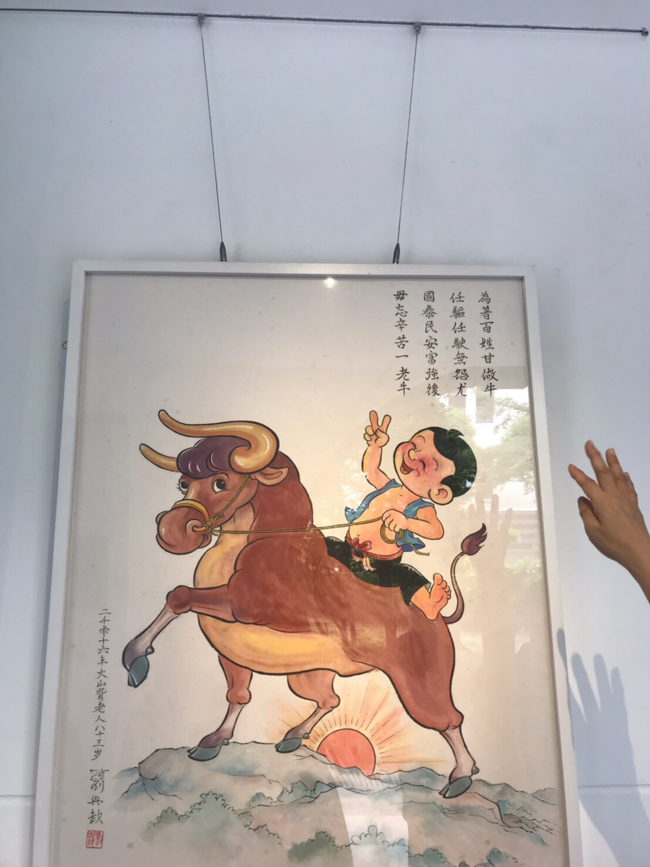
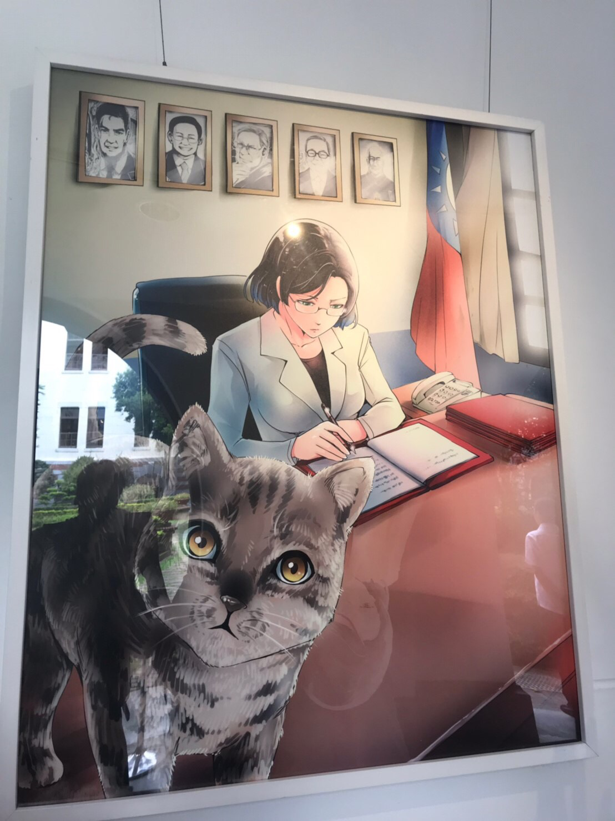
畫家用各式各樣的畫來表達對總統府的想像

Slide 18
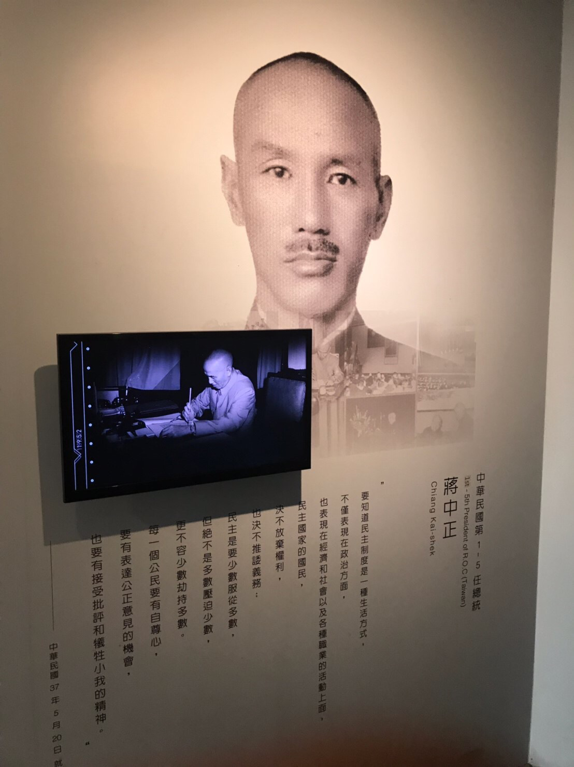
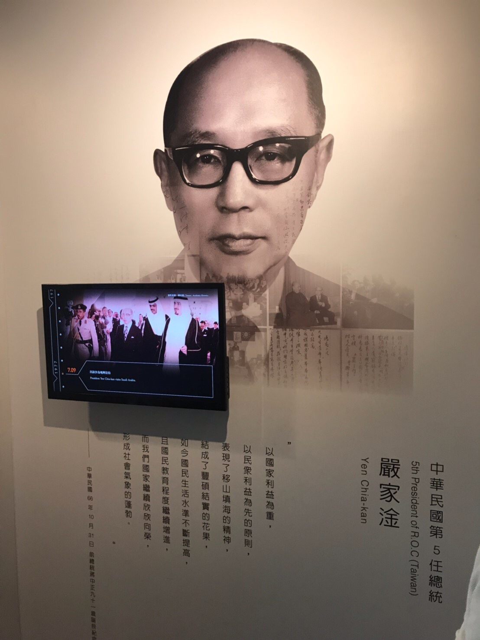
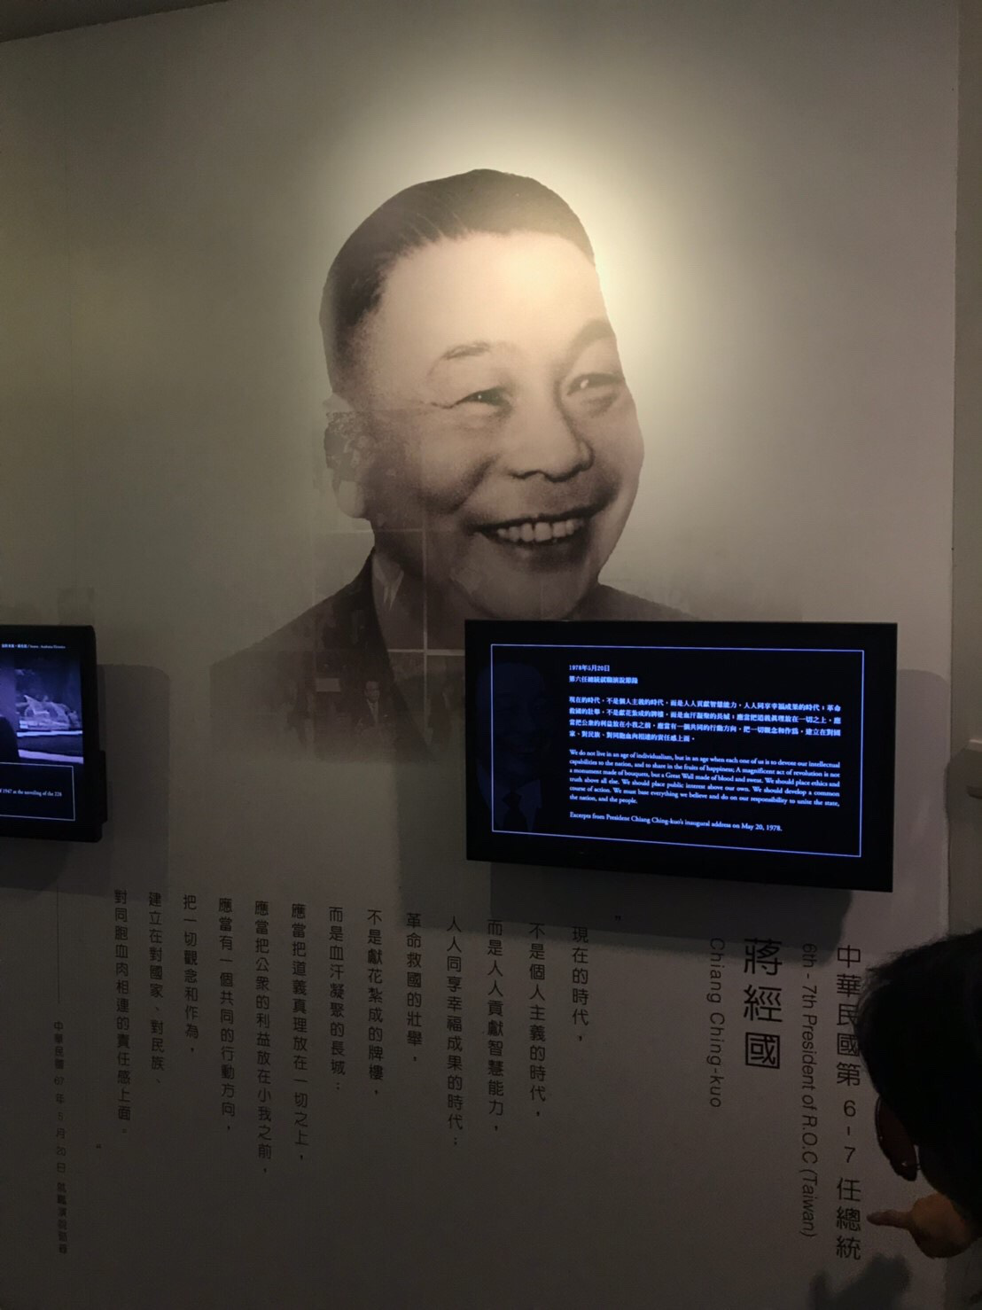
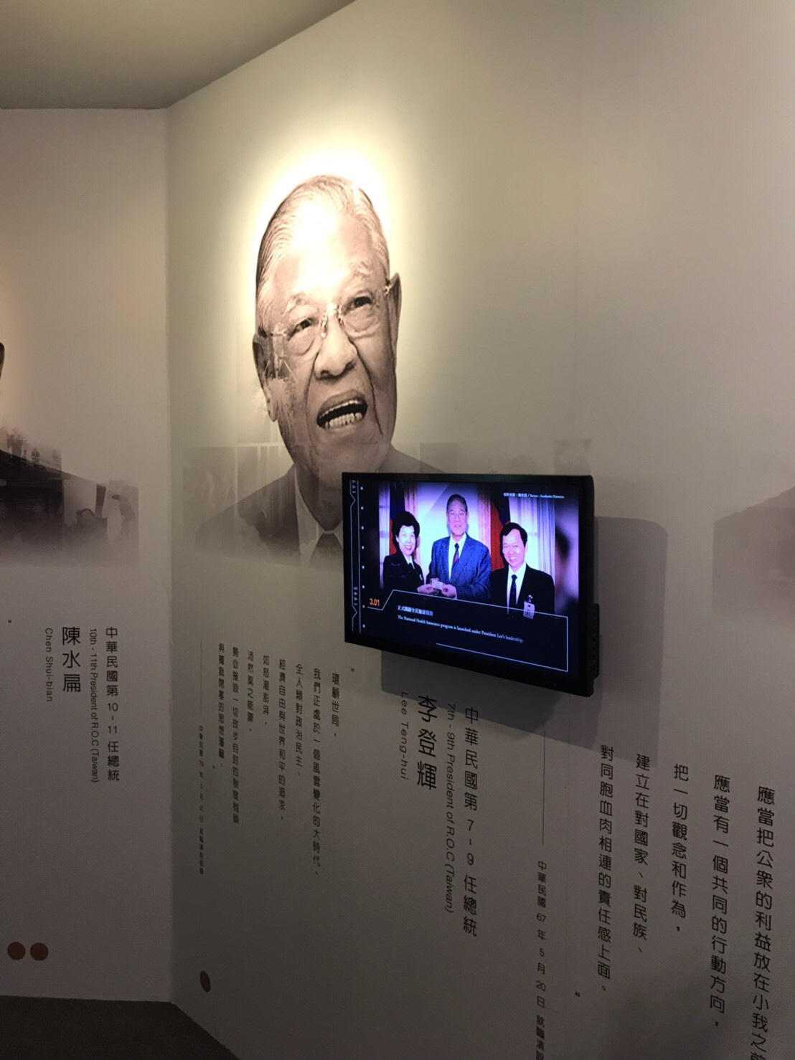
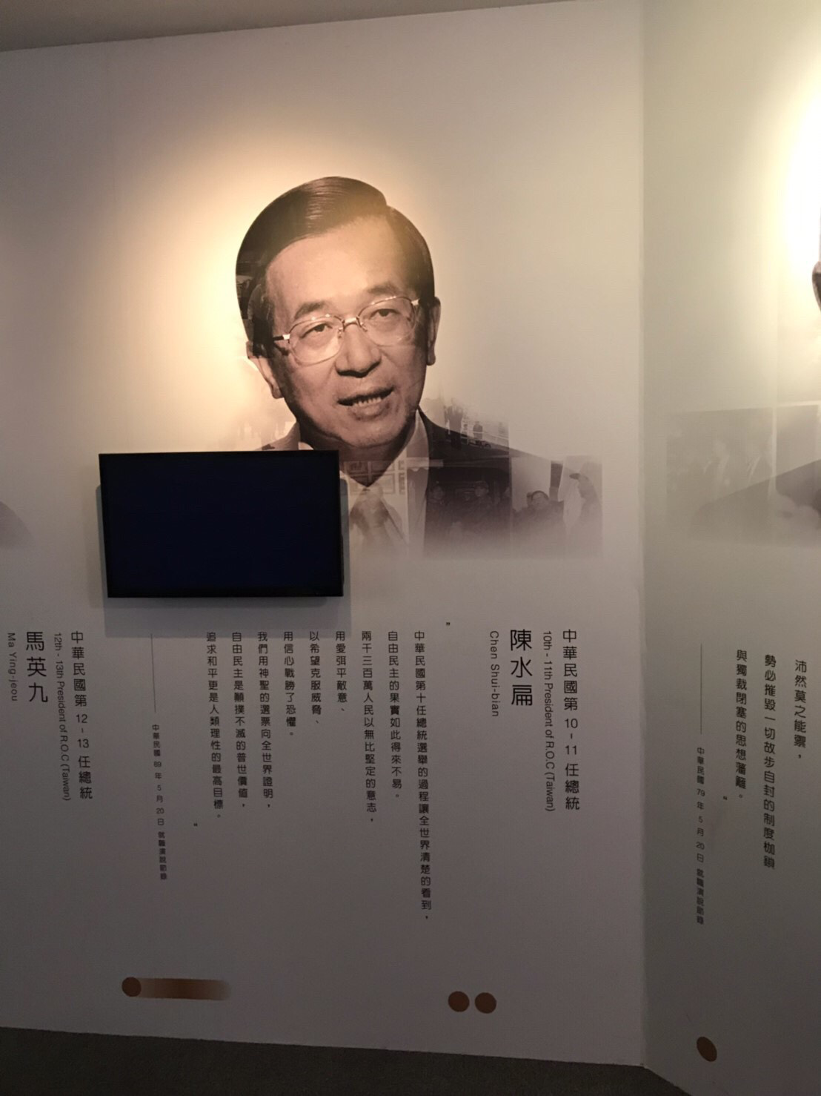
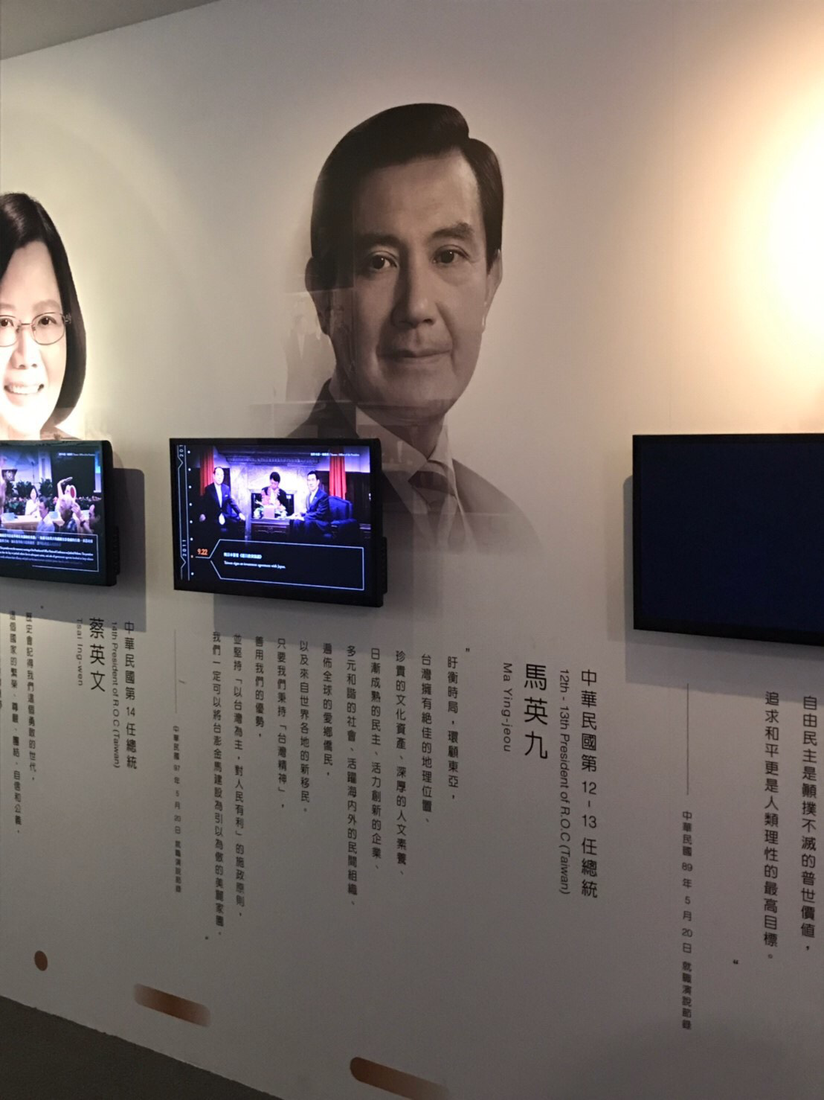
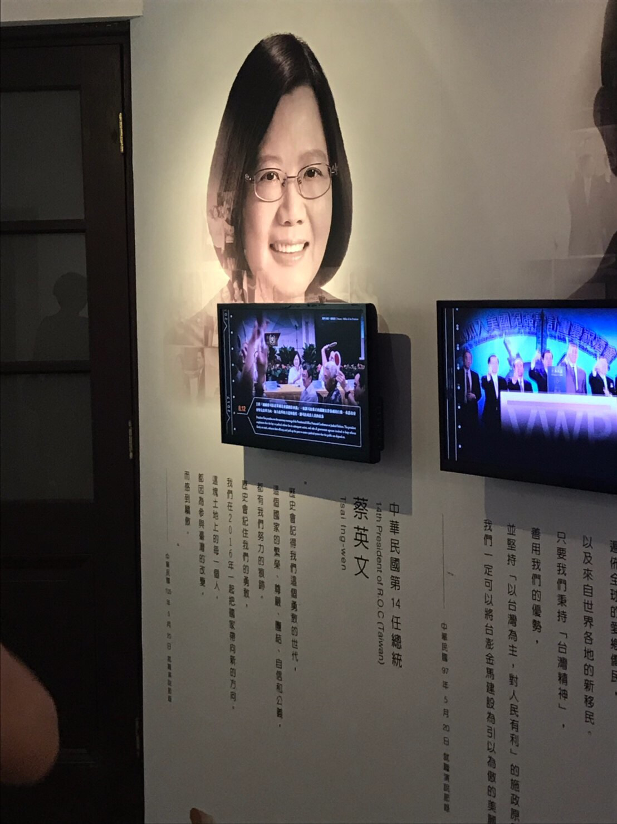
歷任總統以及照片下方收錄著他們具代表性的演說

Slide 19
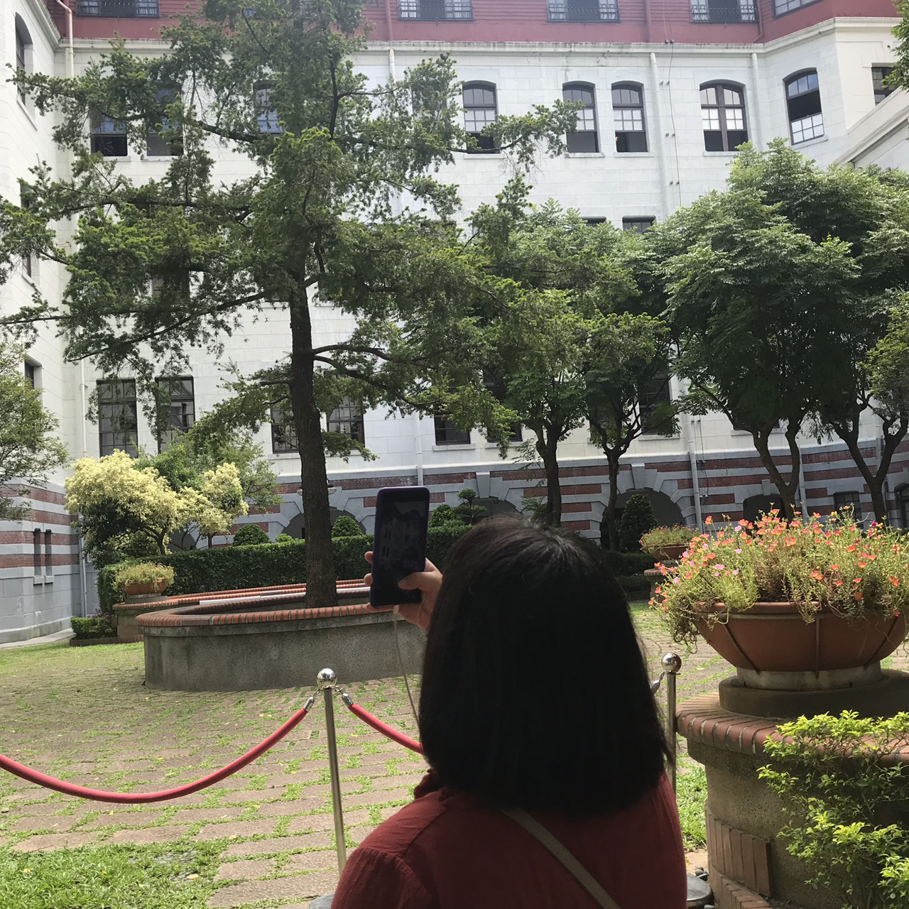
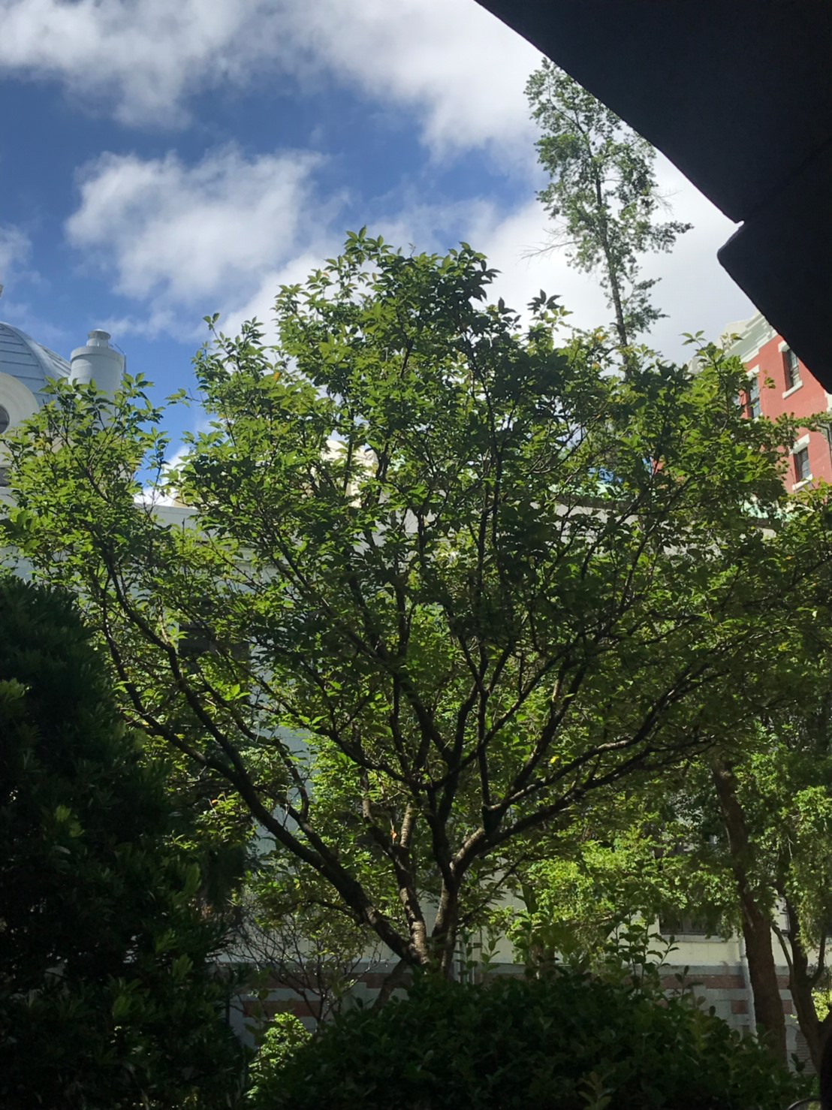
北苑以及保育類植物台灣油杉

Slide 20
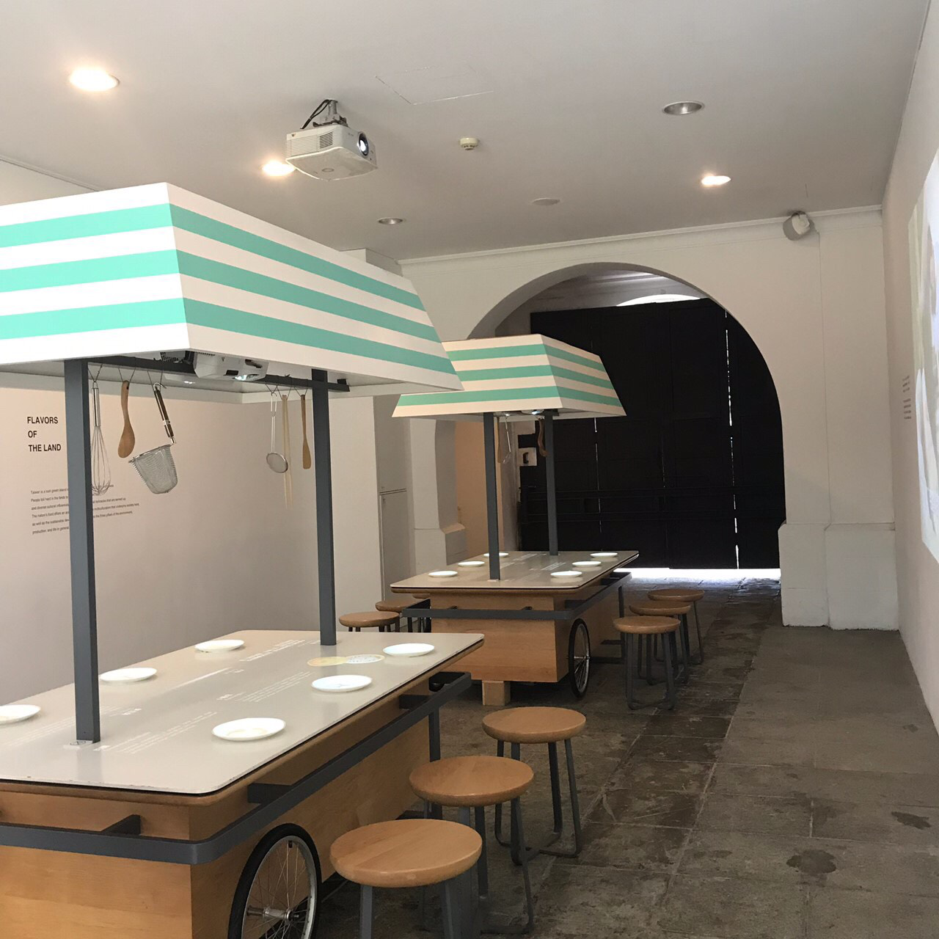
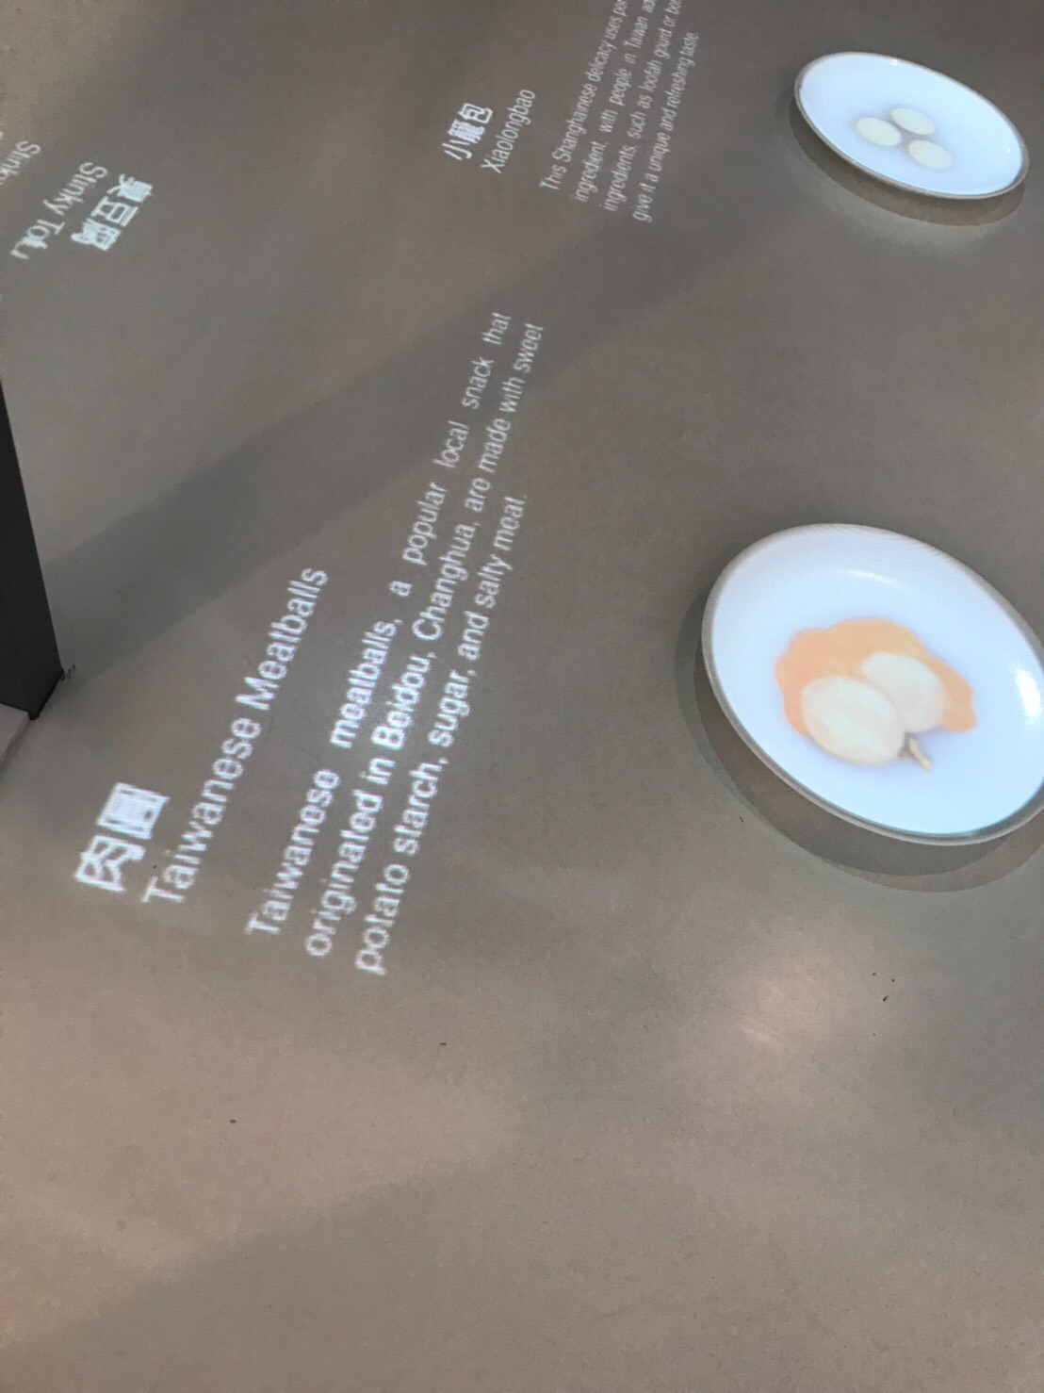
介紹台灣各種小吃的桌子

Slide 21
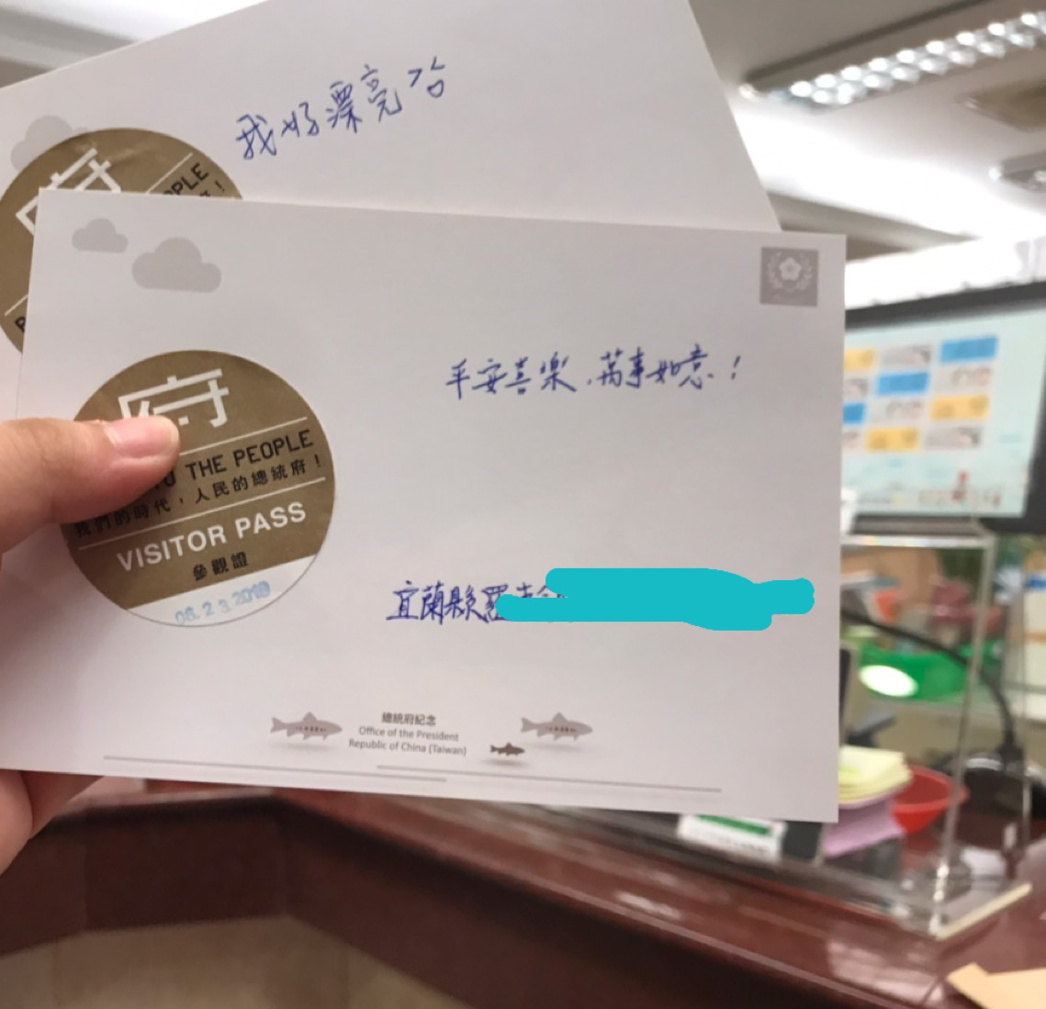
來自總統府的明信片！
而且除了郵局,府內還設有ATM以及遊客紀念品中心。

Slide 22
4.志工訪談

Slide 23
https://www.youtube.com/watch?v=I8bWtLAGvj0

Slide 24
5.參訪心得

Slide 25
一開始人文考察決定要去總統府時，其實大家心裡還蠻忐忑的，覺得總統府是最高的國家機關，三軍統帥總統的辦公地方，我們真的會順利嗎？結果很顯然，我們辦到了，順利的參觀完總統府之後，欣賞了很多原本以為遙不可及的東西，內心有許多感慨，慶幸臺灣是一個非常具有民主自由的國家，希望以後也是。

Slide 26
感謝大家的聆聽！

